Slide 1

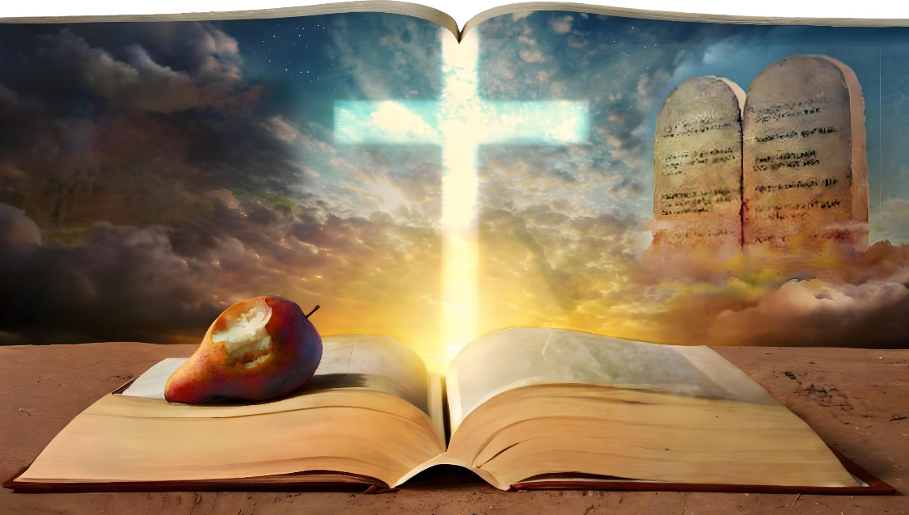
GÜNAH, İNCİL VE YASA
30 Mayıs 2026 için 9. Ders

Slide 2
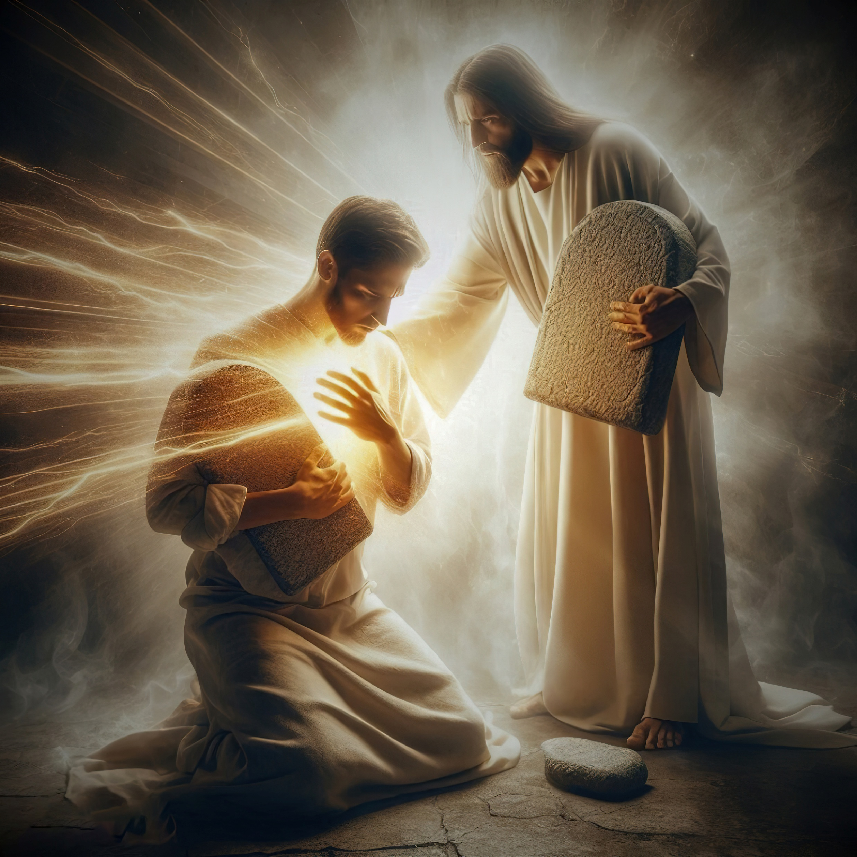
“Senin buyruklarını asla unutmayacağım; çünkü onlar sayesinde bana yaşam verdin. Ben seninim, kurtar beni; çünkü senin buyruklarını aradım”
(Mezmurlar 119:93, 94, NKJV)

Slide 3

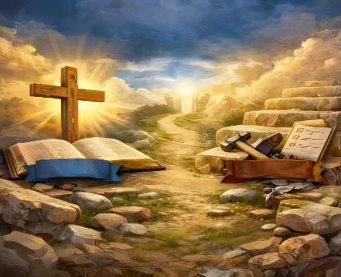
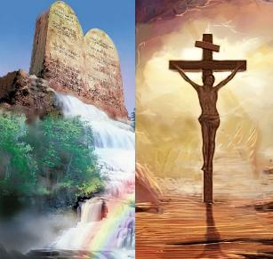
Kabul etsek de etmesek de, günah hepimizi etkileyen ve Tanrı ile olan ilişkimizi bozan bir sorundur: “Çünkü herkes günah işledi ve Tanrı’nın yüceliğinden yoksun kaldı” (Rom. 3:23).
Günahın Tanrı ile aramızda yarattığı uçurumu nasıl onarabiliriz? Bazıları bu soruna iki olası çözüm önermiştir: ya sadece Yasa (işlerle kurtuluş, Yasanın işlevine dair yanlış bir anlayış); ya da sadece Müjde (imanla kurtuluş, Yasanın kaldırılması).
İMAN
İŞLER
Doğru anlaşıldığında, Yasa ve Müjde birbiriyle çelişmez; aksine, ikisi de günahla mücadelemizde işbirliği yapar. Her birinin kendi işlevi vardır.
GÜNAH
Günaha kapılmamak
Günah işlemekten kaçınmak için ipuçları
YASA
Yasa
ve Günah
MÜJDE
MÜJDE
ve Yasa
Kaya Üzerine İnşa Edilmiş

Slide 4


GÜNAH

Slide 5


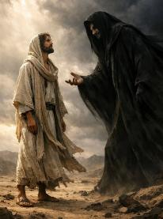
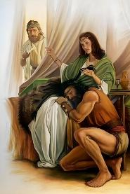
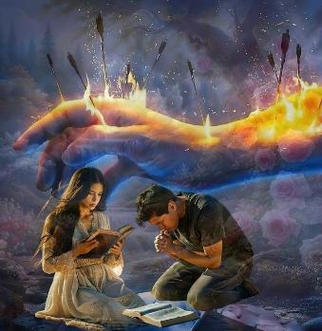
AYARTILMAKTAN KAÇININ
“Her insan, kendi kötü arzusu tarafından sürüklenip baştan çıkarıldığında ayartılır.” (Yakup 1:14 NIV)
Yakup, ayartılmaya direnen kişiyi “ne mutlu” olarak nitelendirir (Yakup 1:12 NIV). Ancak ayartılmanın Tanrı’dan gelmediğini (Yakup 1:13 NIV), aksine kendi kötü arzularımızdan kaynaklandığını (Yakup 1:14 NIV) açıklar.
Pavlus, İsa’nın Şeytan olarak tanımladığı bir “ayartıcı”dan (1. Selanikliler 3:5) söz eder (Matta 4:3, 10). O, bizi günaha sürüklemek için zayıflıklarımızı nasıl kullanacağını en iyi bilen kişidir. Mesih ile Şeytan arasındaki evrensel bir savaşın ortasında olduğumuzu ve ayartıcının bizi Mesih’ten uzaklaştırmak için elinden gelen her şeyi yapacağını unutmayalım.
Samson, duygularının kendisini sürüklemesine izin vererek ayartılmaya kapılan bir kişinin açık bir örneğidir; oysa bu duyguların Tanrı'nın iradesine aykırı olduğunu biliyordu (Hakimler 14:1-3; 16:1, 4).
Ayartılmaktan nasıl kaçınabiliriz? Tanrı'yı arayarak (Matta 6:33); O'nunla baş başa zaman geçirerek (Markos 14:38); imanın kalkanını kuşanarak (Efesliler 6:16).

Slide 6

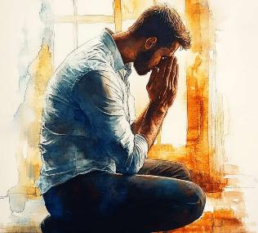
GÜNAHTAN KAÇINMAK İÇİN İPUÇLARI
“Eğer gözün seni günaha sokarsa, onu çıkar. İki gözünle cehenneme atılmaktansa, tek gözle Tanrı'nın krallığına girmek senin için daha iyidir.” (Markos 9:47)
İsa bize günahtan kaçınmamız için açık talimatlar bıraktı:
Günah işleyebileceğiniz yerlere gitmekten kaçının (Markos 9:45; Eyüp 23:11). Örneğin, gece kulübüne gitmek gibi.
Sizi günaha sürükleyebilecek şeyleri izlemekten kaçının (Markos 9:47; Eyüp 31:1). Örneğin, müstehcen sahneler içeren filmleri izlemek.
Sizi günaha sürükleyebilecek şeyleri yapmaktan kaçının
(Markos 9:43; Eyüp 23:12). Örneğin, alkol satın almak.
Kısacası, günah işlemekten ve günaha kapılmaktan kaçınmak için elinizden gelen her şeyi yapın. Bunun için dua edin.
Kendini her şeye kadir sanma (1 Korintliler 10:12)
Herkese ne kadar iyi olduğunuzu anlatmayı bırakın, İsa gibi alçakgönüllü olun (Matta 6:2)
Kalbinizden şehveti ortadan kaldırmak için ne gerekiyorsa yapın (Mat. 5:28-29)
Başkalarını eleştirmeyi ve yargılamayı bırakın (1 Korintliler 4:5)
Düşmanlarınızdan nefret etmeyin, onlar için dua edin (Matta 5:44)
Çevrenizdekilerle kızgın olmayı bırakın (Matta 5:22)

Slide 7
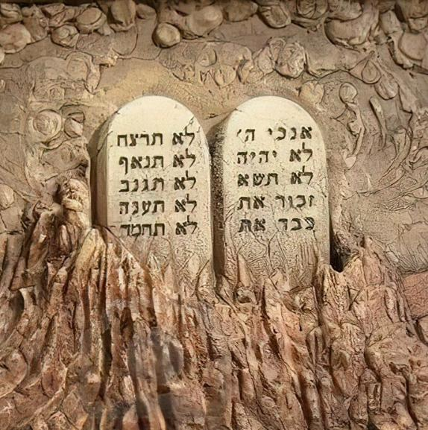
YASA

Slide 8

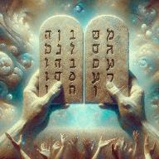
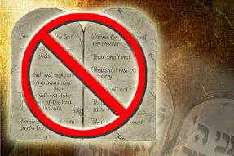
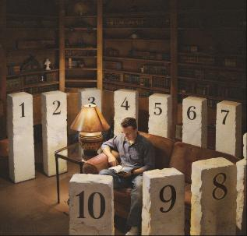
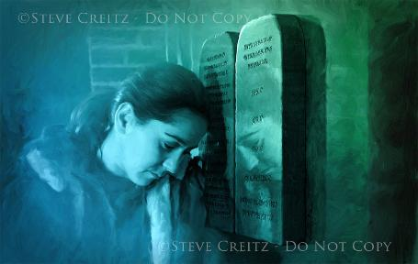
YASA VE GÜNAH
“Günah işleyen herkes yasayı çiğner; aslında günah, yasasızlıktır.” (1. Yuhanna 3:4)
Yasanın günahla olan ilişkisi, Yasayı yerine getirerek günahlarını telafi edebileceklerini düşünen bazı kişiler tarafından yanlış yorumlanmıştır (Galatyalılar 5:4). Bu düşünce, başkalarını ise tam tersi bir aşırı uç noktaya, yani Yasanın kaldırıldığına inanmaya yöneltmiştir.
Sorun, Yasanın kurtuluşla ilgili olduğunu, ya bir araç ya da kurtuluşa ulaşmanın önündeki bir engel olarak düşünmektir. Ancak Yasanın işlevi hiçbir zaman kurtarıcı olmamıştır. Öyleyse işlevi nedir?
Yasa bize günahı gösterir (1. Yuhanna 3:4). Yasa olmasaydı günahın ne olduğunu bilemezdik (Romalılar 7:7) ve bu nedenle bir çözüm aramazdık (Galatyalılar 3:24).
Yasa, bir yük olmaktan uzak, günahın korkunç sonuçlarına maruz kalmamızı önleyen koruyucu bir çittir (1. Yuhanna 5:3; Mezmurlar 1:1-3).

Slide 9
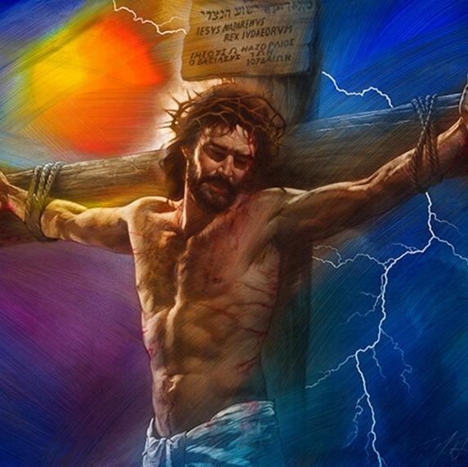
İNCİL

Slide 10
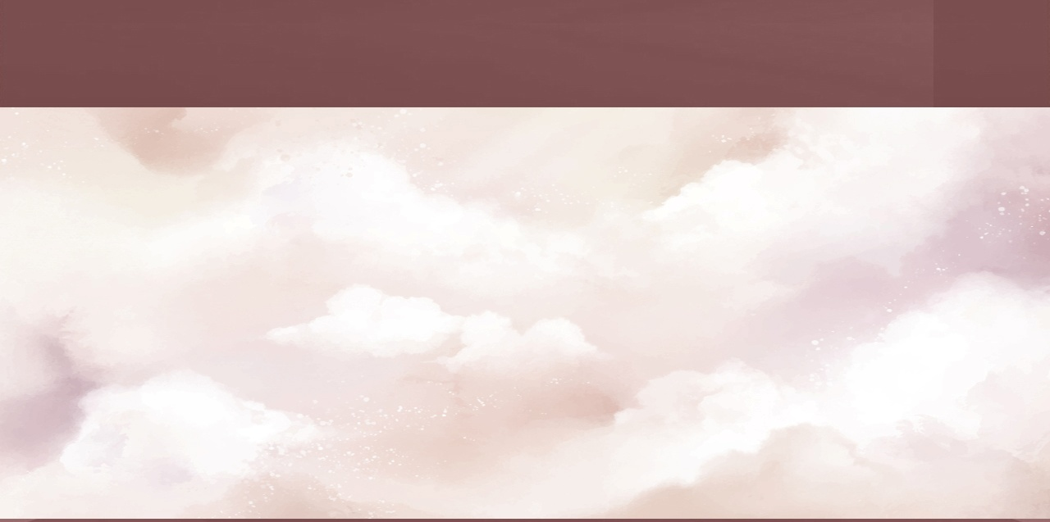
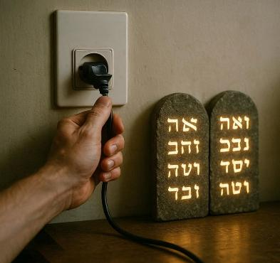


İNCİL VE YASA
“Çünkü biz, insanın yasanın işlerinden bağımsız olarak imanla aklanacağına inanıyoruz.” (Romalılar 3:28)
Kurtuluşumuz (günahların bağışlanması ve sonsuz yaşam), İsa'nın çarmıhta bizim için yaptığı iş sayesinde elde edilir (Galatyalılar 3:13). Bu da bizi İsa'yı sevmeye zorlar (1. Yuhanna 4:9, 19). Ve biz bu sevgiyi tam da O'nun emirlerine uyarak gösteririz (Yuhanna 14:15).
Yasa ile Müjde (yani, İsa'nın kanı aracılığıyla kurtuluş) arasındaki ilişkiyi gözden geçirelim:
Yasa, günahın ne olduğunu tanımlar
Günah işlediğimizde sonsuz ölüme mahkum oluruz
Yasa, günahları bağışlayamaz
İsa, günahlarımızın bedelini ödemek için sonsuz ölüme katlandı
İsa'nın kurbanını kabul ettiğimizde, günahlarımız bağışlanır
Günahlarımız bağışlandıktan sonra, bir daha günah işlememek için Yasaya uyarız
(1. Yuhanna 2:1)
İsa, Yasayı ortadan kaldırmak değil, onu onaylamak niyetindeydi (Matta 5:17). Hem Yasa hem de Müjde, Tanrı’nın karakterinin, yani sevginin bir yansımasıdır.

Slide 11

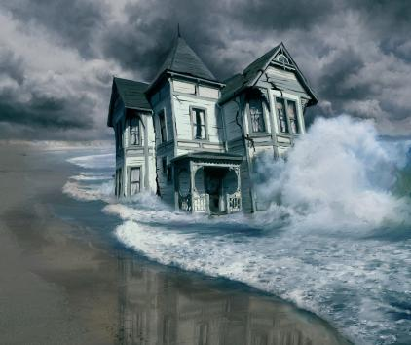

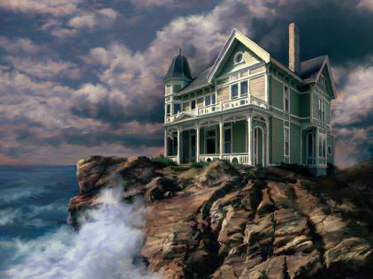
KAYA ÜZERİNE İNŞA EDİLMİŞ
“Bu nedenle, benim bu sözlerimi dinleyen ve uygulayan herkes, evini kaya üzerine inşa eden akıllı adam gibidir.” (Matta 7:24)
Müjdeyi kabul etmek bir süreci gerektirir. İlk adım bilgidir. Birinin bizi kurtarabileceğini bilmeliyiz
(Rom. 10:14).
Ancak bilgi tek başına bizi kurtarmaz. İsa, kurtuluş bilgisini alan ancak İncil'in ilkelerini uygulamaya koymayanları, kum üzerine inşa eden bir kişiye benzetti ve “düşüşü büyük oldu” (Mat. 7:26-27).
Bilgiye somut eylemler eşlik etmelidir
(Matta 7:24-25). Yasa’nın işlerinden bağımsız olarak aklanırız (Romalılar 3:28), ancak bu işlerin kurtuluşumuzun bir sonucu olarak yaşamlarımızda görülmesi gerekir (Matta 7:18-21).
İsa’yı kabul edip O’nunla yakın bir ilişki içinde yaşarken O’nun emirlerine uyduğumuzda, Kaya üzerine inşa ediyoruz.
Notes:
Kumdaki ev ve kayadaki ev

Slide 12

“Yasa insana günahlarını gösterir, ancak bir çare sunmaz. Yasa, itaat edenlere yaşam vaat ederken, günahkârların payının ölüm olduğunu bildirir. Yalnızca Mesih’in müjdesi onu günahın kınamasından veya kirlenmesinden kurtarabilir. Yasa’sını çiğneyen Tanrı’ya karşı tövbe etmeli ve kefaret kurbanı olan Mesih’e iman etmelidir. Böylece “geçmiş günahlarının bağışlanmasını” elde eder ve ilahi doğanın bir parçası olur.”
EGW (Büyük Mücadele, s. 467)

Slide 13


